Slide 1
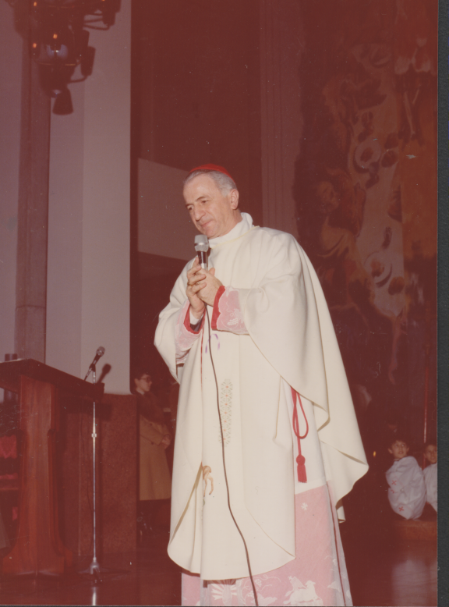
8.2.1979, il Patriarca Marco Cè festeggia San Girolamo ad Altobello

